Slide 1
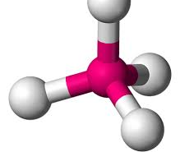
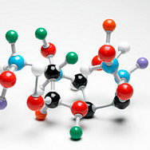
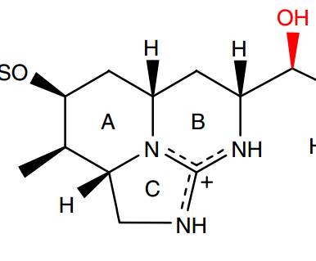
LIGAÇÕES QUÍMICAS

Slide 2
TESTE RÁPIDO

Slide 3
PERGUNTA
Qual o melhor curso da UFAL??

Slide 4
Teoria do Octeto
Eu ficaria mais nobre sem este meu elétron no 3º nível. Se você quiser eu lhe dou este meu elétron.
Oba! Obrigado! Estava mesmo precisando de mais um elétron para adquirir estabilidade!
(a)
(b)
Imagem: (a) Electron shell 011 Sodium/ Pumbaa/ Creative Commons - Atribuição - Partilha nos Mesmos Termos 2.0 Reino Unido: Inglaterra e País de Gales; (b) Electron shell 017 Chlorine/ Pumbaa/ Creative Commons - Atribuição - Partilha nos Mesmos Termos 2.0 Reino Unido: Inglaterra e País de Gales

Slide 5
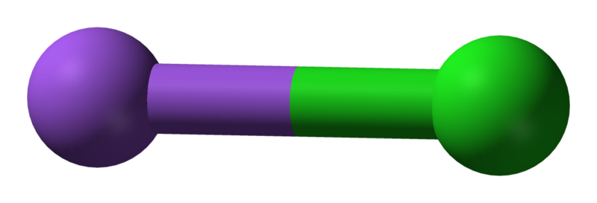
Ligação Iônica ou Eletrovalente
Como o próprio nome já diz,
ligação iônica ocorre com a
formação de íons.
A atração entre os átomos
que formam o composto é de
origem eletrostática. Sempre
um dos átomos perde elétrons,
enquanto o outro recebe.
O átomo mais eletronegativo
arranca os elétrons do átomo
menos eletronegativo.
Imagem: Legame ionico fra sodio e cloro/ User:ARTE/ Public Domain
Imagem: Sodium-chloride-monomer-CRC-MW-3D-balls/ Ben Mills/ Public Domain

Slide 6
Ligação Iônica e Formação de Íons
Imagem: Legame ionico fra sodio e cloro/ User:ARTE/ Public Domain
₁₁Na: 1s² 2s² 2p⁶ 3s¹ ₁₇Cl: 1s² 2s² 2p⁶ 3s⁷
K = 2 L= 8 M = 1 K = 2 L= 8 M = 7
₁₁Na⁺: 1s² 2s² 2p⁶ ₁₇Cl⁻: 1s² 2s² 2p⁶ 3s⁸
K = 2 L= 8 K = 2 L= 8 M = 8

Slide 7
TESTE RÁPIDO

Slide 8
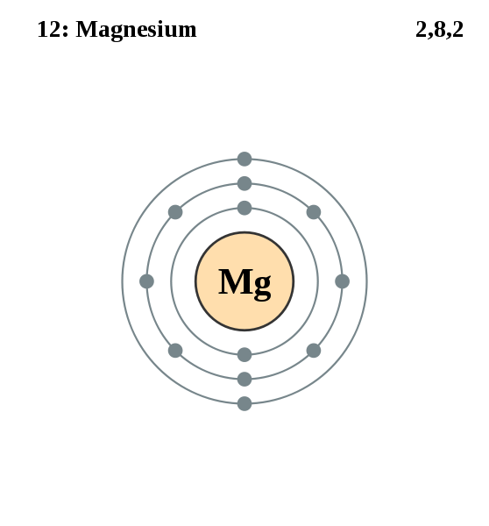
(UERJ-RJ) A figura abaixo representa o átomo de um elemento químico, de acordo com o modelo de Bohr.
(HARTWIG, D. R. e outros. "Química geral e inorgânica." São Paulo: Scipione, 1999.)
Para adquirir estabilidade, um átomo do elemento representado pela figura deverá efetuar ligação química com um único átomo de outro elemento, cujo símbolo é:
a) C b) F c) P d) S
Imagem: Electron shell 012 Magnesium/ Pumbaa/ Creative Commons - Atribuição - Partilha nos Mesmos Termos 2.0 Reino Unido: Inglaterra e País de Gales

Slide 9
Fórmula de um Composto Iônico
Para escrever a fórmula de um composto iônico, é preciso descobrir a carga do íon formada pelos elementos presentes e levar em conta que a carga total do composto é nula.
[ Cátion ^{x+} ] _{y} [Ânion ^{y-} ] _{x}
O cátion é escrito à esquerda e o ânion, à direita.
[ Ca ²⁺ ]₁ [ F ⁻ ]₂ CaF₂

Slide 10
TESTE RÁPIDO

Slide 11
Exercício
Na ligação entre átomos dos elementos químicos ₁₅P³¹ e Ca, que tem 20 prótons, forma-se o composto de fórmula:
a) CaP
b) Ca₃P
c) CaP₃
d) Ca₂P₃
e) Ca₃P₂

Slide 12
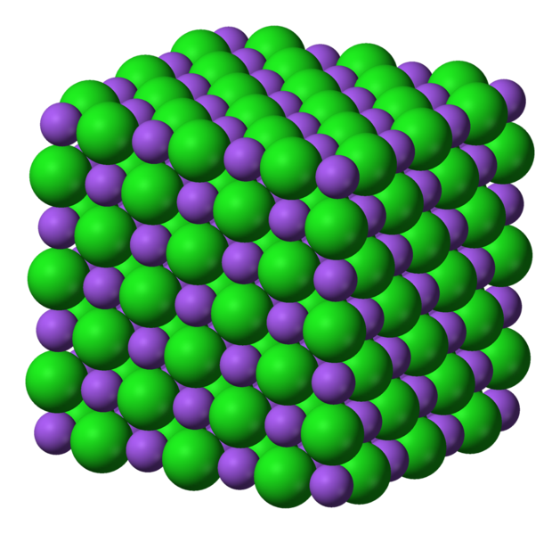
A Estrutura dos Compostos Iônicos
Esses arranjos de íons,
formando figuras geométricas
definidas, são chamados
redes cristalinas ou retículos
cristalinos.
A figura mostra a rede
cristalina do cloreto de sódio
(NaCl).
Imagem: NaCl/ Raj6/ GNU Free Documentation License

Slide 13
TESTE RÁPIDO

Slide 14
Exercício
Exercício
São propriedades características dos compostos iônicos:
a) retículo cristalino, elevada dureza, pontos de fusão e de ebulição elevados.
b) dureza baixa, pontos de fusão e de ebulição baixos.
c) ausência de retículo cristalino, elevada dureza, pontos de fusão e de ebulição elevados.
d) boa condutibilidade térmica e elétrica no estado sólido.
e) ausência de retículo cristalino, baixa dureza, pontos de fusão e ebulição baixos.

Slide 15
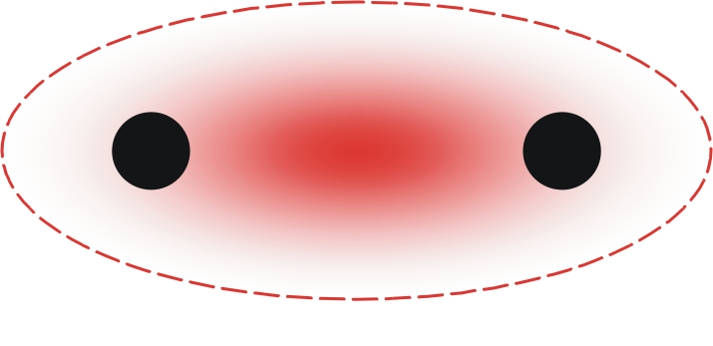
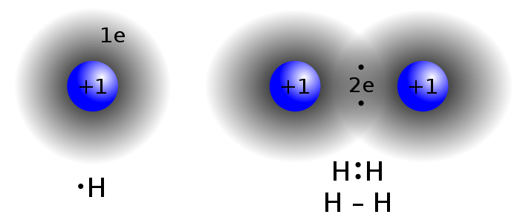
Ligação Covalente Simples
É o tipo de ligação que ocorre quando os dois átomos precisam adicionar elétrons em suas últimas camadas. Somente o compartilhamento é que pode assegurar que esses átomos atinjam a quantidade de elétrons necessária em suas últimas camadas. Cada um dos átomos envolvidos entra com um elétron para a formação de um par compartilhado, que, a partir da formação, passará a pertencer a ambos os átomos.
Imagens da esquerda para direita: (a) Covalent bond hydrogen/ Jacek FH/ GNU Free Documentation License; (b) Ligatio-covalens/ Anselm H. C. Hor/ Creative Commons Attribution-Share Alike 2.5 Generic

Slide 16
Ligação Covalente
Fórmula eletrônica ou Fórmula de Lewis | Fórmula estrutural | Fórmula molecular
Cl Cl | Cl Cl | Cl₂
O O | O O | O₂
N N | N N | N₂
H H | H H | H₂

Slide 17
TESTE RÁPIDO

Slide 18
Exercício
Exercício
Considere o elemento químico A com 20 prótons no núcleo e o elemento B de número atômico 17. Quando esses dois átomos se combinam quimicamente, formam um composto. A fórmula química do composto formado, considerando que o cátion é representado antes do ânion, e o tipo de ligação realizada entre esses átomos são, respectivamente:
a) AB, Ligação Iônica.
b) AB₂, Ligação Iônica.
c) AB₂, Ligação Covalente.
d) B₂A, Ligação Covalente.
e) A₂B, Ligação Iônica.

Slide 19
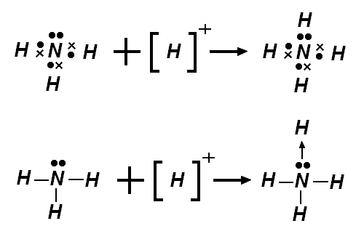
Ligação Covalente Dativa e Ressonância
Ligação Dativa ou Coordenada é descrita como uma ligação covalente entre dois átomos, na qual os dois elétrons compartilhados provêm do mesmo átomo.
Uma vez que a ligação dativa seja formada, sua força e demais características não têm diferença das de outras ligações covalentes polares.
Imagem: Coordinate Covalent Bonding/ Nonagonal Spider/ Public Domain

Slide 20
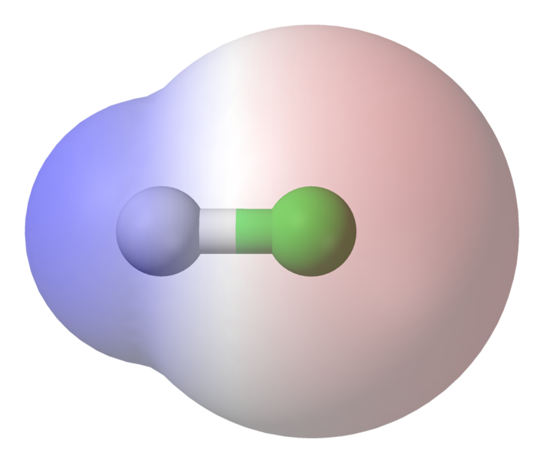
Polaridade
As ligações covalentes são afetadas pela eletronegatividade dos átomos ligados entre si. Dois átomos de eletronegatividade igual formam ligações covalentes não-polares ( como H-H ),
e um relacionamento desigual cria ligações covalentes polares (como o H-Cl).
Covalente Apolar
H-H
Covalente Polar
H-Cl
Imagens da esquerda para direita: (a) Covalent bond hydrogen/ Jacek FH/ GNU Free Documentation License; (b) Hydrogen-chloride-elpot-transparent-3D-balls/ Ben Mills/ Public Domain

Slide 21
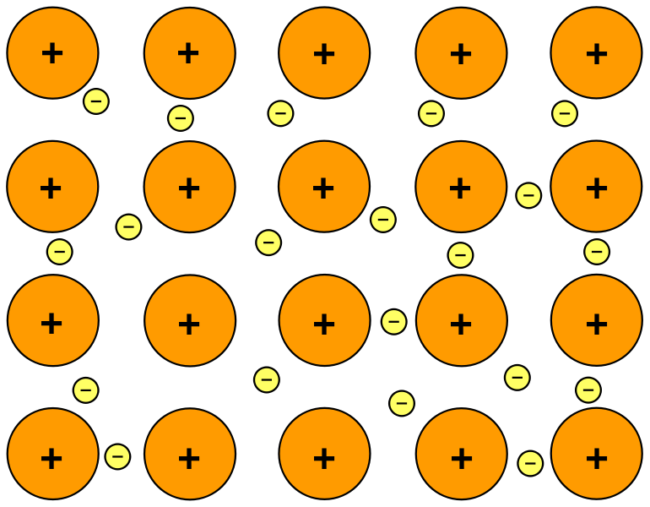
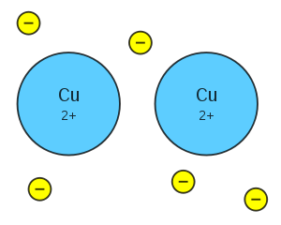
Ligação Metálica
A ligação metálica é constituída pelos elétrons livres, que ficam entre os cátions dos metais (modelo do gás eletrônico ou do mar de elétrons). Os metais são constituídos por seus cátions mergulhados em um mar de elétrons.
Imagens da esquerda para direita: (a) Metallic bond Cu/ King of Hearts/ Public Domain; (b) Metallic bonding/ Muskid/ Creative Commons Attribution-Share Alike 3.0 Germany

Slide 22
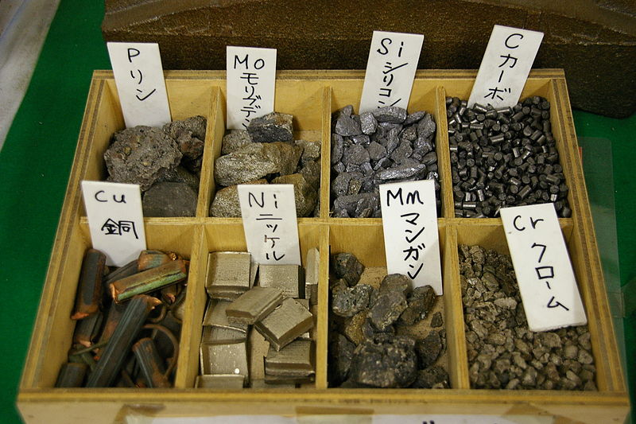
Ligação Metálica
Ligas metálicas: são uniões de dois ou mais metais, podendo ainda incluir semimetais ou não-metais, mas sempre com predominância dos elementos metálicos.
Imagem: Brake shoe materials/ 100yen/ GNU Free Documentation License

Slide 23
TESTE RÁPIDO

Slide 24
Exercício
Considerando o elemento A de número atômico 11 e o elemento B de número atômico 8, o composto mais provável formado pelos elementos A e B
a) será um sólido constituído por moléculas.
b) será um sólido de baixo ponto de fusão.
c) será um bom condutor de eletricidade quando fundido.
d) reage com água formando um ácido.
e) reage com uma base formando sal e água.

Slide 25
TESTE RÁPIDO

Slide 26
Exercício
Analise as propriedades físicas na tabela abaixo:
Segundo os modelos de ligação química, A, B, C e D podem ser classificados, respectivamente, como,
a) composto iônico, metal, substância molecular, metal.
b) metal, composto iônico, composto iônico, substância molecular.
c) composto iônico, substância molecular, metal, metal.
d) substância molecular, composto iônico, composto iônico, metal.
e) composto iônico, substância molecular, metal, composto iônico.

Slide 27
TESTE RÁPIDO

Slide 28
Exercícios
(UERJ-RJ) A figura abaixo representa o átomo de um elemento químico, de acordo com o modelo de Bohr.
(HARTWIG, D. R. e outros. "Química geral e inorgânica." São Paulo: Scipione, 1999.)
Para adquirir estabilidade, um átomo do elemento representado pela figura deverá efetuar ligação química com um único átomo de outro elemento, cujo símbolo é:
a) C b) F c) P d) S
Imagem: Electron shell 012 Magnesium/ Pumbaa/ Creative Commons - Atribuição - Partilha nos Mesmos Termos 2.0 Reino Unido: Inglaterra e País de Gales

